Slide 1
我最喜歡的動物

Slide 2
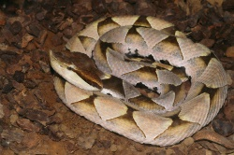
百步蛇
。
瀕臨絕種保育類野生動物
脊索動物門
爬蟲綱
蛇亞目
蝮蛇科
東亞的中國南部、越南北部和臺灣。生活在中、低海拔山區和丘陵的森林底層

Slide 3
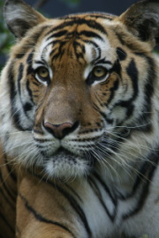
孟加拉虎
脊索動物門
哺乳綱
食肉目
貓科
瀕臨絕種保育類野生動物
亞洲的森林、雨林、草地、沼澤。
肉食性，以各種大、小型哺乳動物為食。

Slide 4
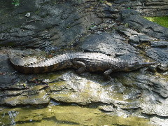
馬來長嘴鱷
脊索動物門
爬蟲綱
鱷目
鱷科
瀕臨絕種保育類野生動物

